Slide 1
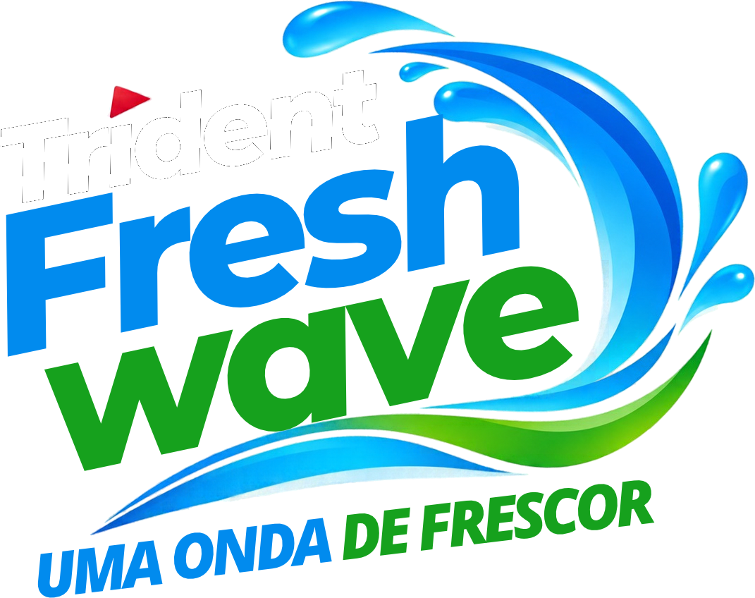
MANUAL DE IDENTIDADE
Douglas de Oliveira · Maria Eduarda · Jorge Chequer
Rayanne Guerra · Paulo Henrique · Julia Furtado Santos
PROPAGANDA E MARKETING · UNIP
01

Slide 2
Introdução
A identidade visual da Trident Fresh Wave não serve apenas para diferenciar a lata de outras bebidas. Ela traduz a ideia da marca: frescor, leveza e energia, no embalo de uma onda.
Este manual reúne as regras de uso da marca para que ela se mantenha consistente em qualquer ponto de contato, da embalagem ao estande, e para que seu valor não se perca com o tempo.
02

Slide 3
Sumário
APRESENTAÇÃO
APLICAÇÕES
Introdução
02
Embalagem
17
Brinde
18
A MARCA
MPDV
19
Extensão de marca
04
Conceito
05
Paleta cromática
06
Arejamento
07
Versão completa e reduzida
08
Variações cromáticas
09
Família tipográfica
10
Redução máxima da marca
11
Textura
12
Símbolo/grafismo
13
Reprodução colorida
14
Usos incorretos
15
03

Slide 4


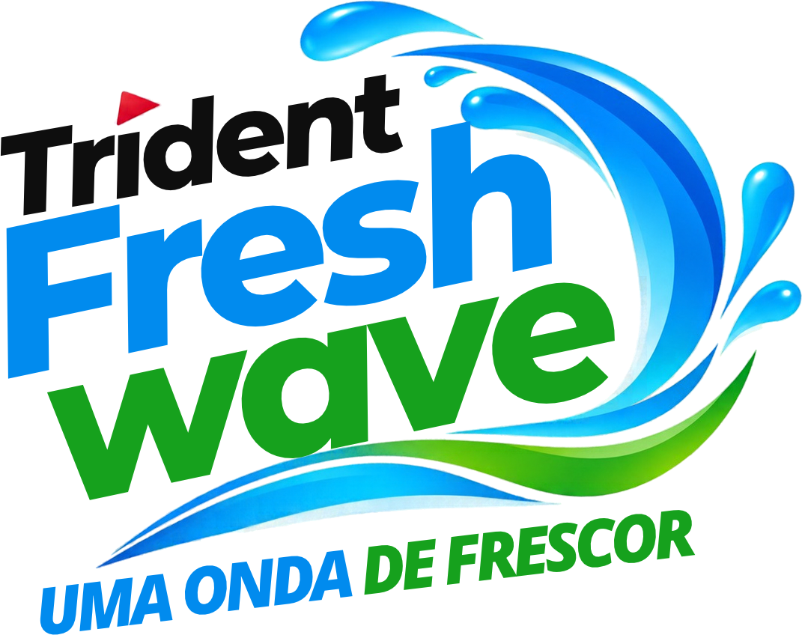
MARCA-BASE
Extensão
de marca
+
EXTENSÃO
A marca-base é a Trident, conhecida pelo frescor das gomas de mascar. A extensão Fresh Wave leva esse frescor para uma linha de bebidas em lata de 330 ml, nos sabores limão, laranja com morango, morango com maracujá, lichia e abacaxi e hortelã.
O nome une a assinatura Trident à ideia de uma onda fresca, e a lettering inclinada dá movimento à marca.
=
04

Slide 5
CONCEITO
O conceito é “uma onda de frescor”: a sensação que chega, envolve e renova, como uma onda.
O azul remete à água e ao gelo; o verde, ao limão, à hortelã e à natureza. A passagem de um tom ao outro dentro da marca representa o movimento da onda.
Os respingos de água e a lettering inclinada reforçam energia, leveza e juventude.
05

Slide 6
Paleta cromática
Referências em CMYK, RGB e HTML. O Pantone deve ser conferido em prova de cor.
Principais
Secundárias e apoio
Verde Trident
Azul Fresh
Verde escuro
Verde Wave
Grafite (neutro)
IMPRESSÃO
PANTONE: a validar
C: 100 M: 000
Y: 048 K: 025
IMPRESSÃO
PANTONE: a validar
C: 100 M: 042
Y: 000 K: 007
IMPRESSÃO
PANTONE: a validar
C: 100 M: 000
Y: 055 K: 047
IMPRESSÃO
PANTONE: a validar
C: 086 M: 000
Y: 082 K: 037
IMPRESSÃO
PANTONE: a validar
C: 030 M: 000
Y: 016 K: 083
DIGITAL
R: 0 G: 191 B: 99
#00BF63
DIGITAL
R: 1 G: 139 B: 238
#018BEE
DIGITAL
R: 0 G: 135 B: 61
#00873D
DIGITAL
R: 22 G: 161 B: 29
#16A11D
DIGITAL
R: 30 G: 43 B: 36
#1E2B24
Verde claro
IMPRESSÃO
PANTONE: a validar
C: 020 M: 000
Y: 014 K: 008
DIGITAL
R: 189 G: 235 B: 203
#BDEBCB
06

Slide 7
Arejamento
Área de respiro da marca. Nenhum elemento deve entrar nesta área.
1 x
1 x = altura da letra “T” de Trident.
A margem mínima em todos os lados é de 1 x.
07

Slide 8

Versão completa e reduzida
Versão reduzida, sem slogan
para tamanhos pequenos e áreas apertadas
Versão completa (priorizar)
08

Slide 9
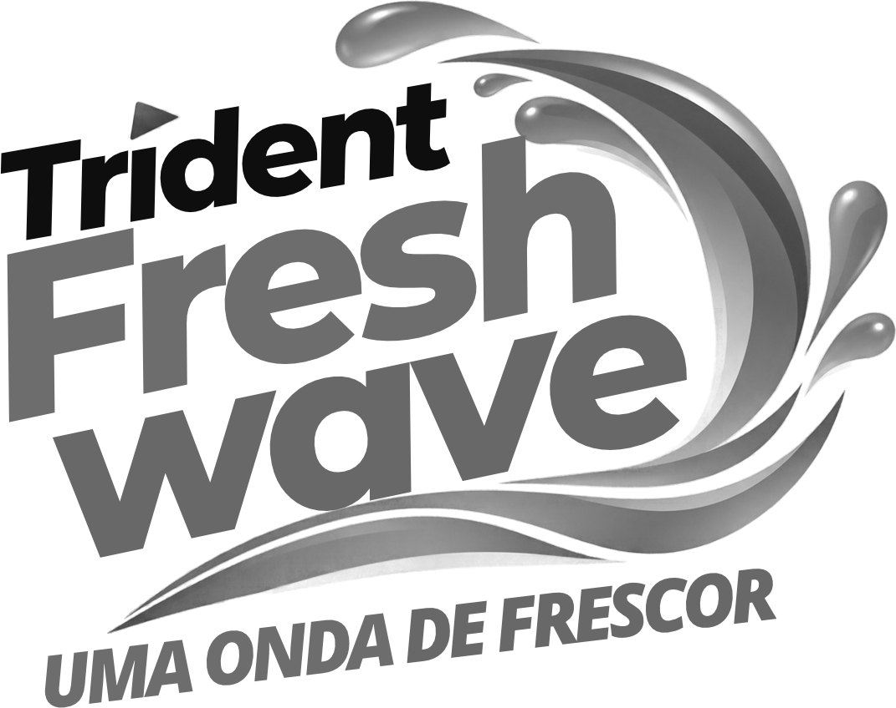

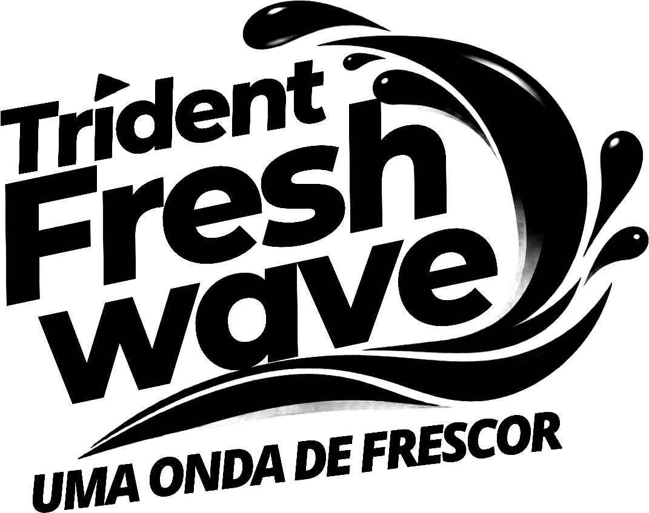

Variações cromáticas
Cor, tons de cinza e preto e branco, nas versões positiva e negativa. A negativa mantém luz e sombra, não é uma simples inversão.
Versão positiva
Versão negativa
COR
TONS DE CINZA
PB
09

Slide 10
Família tipográfica
Tipografia oficial para textos, títulos e materiais de apoio.
O nome Trident Fresh Wave e o slogan são lettering desenhado, não uma fonte instalável. Eles só devem ser aplicados a partir dos arquivos da marca.
Para textos, apresentações e materiais, a família oficial é a Lato: Regular para textos corridos, Bold e Heavy para títulos e destaques.
Em títulos de peças institucionais e deste manual, a Poppins Light pode ser usada como apoio.
ABCDEFGHIJKLMNOPQRSTUVWXYZ
abcdefghijklmnopqrstuvwxyz1234567890
Lato Bold / Heavy | Alfabeto Principal
ABCDEFGHIJKLMNOPQRSTUVWXYZ
abcdefghijklmnopqrstuvwxyz1234567890
Lato Regular | Textos
ABCDEFGHIJKLMNOPQRSTUVWXYZ
Poppins Light | Apoio para títulos
10

Slide 11
Redução máxima da marca
A menor medida em que o logo pode ser aplicado. Unidade de medida em cm.
1,8 cm
3 cm
Versão completa
Versão reduzida (sem slogan)
11

Slide 12

Textura
Padrão de apoio para a marca. Não obrigatório, porém importante para a identidade.
12

Slide 13


Símbolo/grafismo
Elemento de apoio: a onda e as gotas. Não obrigatório, porém importante para a identidade.
13

Slide 14

Reprodução colorida
Exemplos de aplicação da marca em fundo claro, escuro e colorido.
✓ Fundo claro: versão colorida
✓ Fundo escuro: versão negativa colorida
✓ Verde Trident: versão branca
✓ Fundo claro de imagem: versão colorida
14

Slide 15

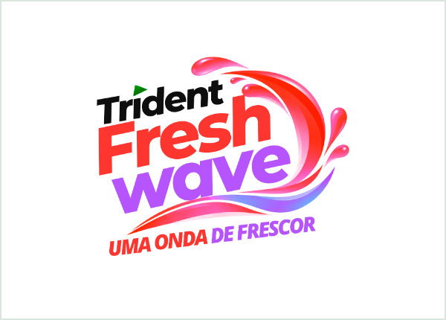
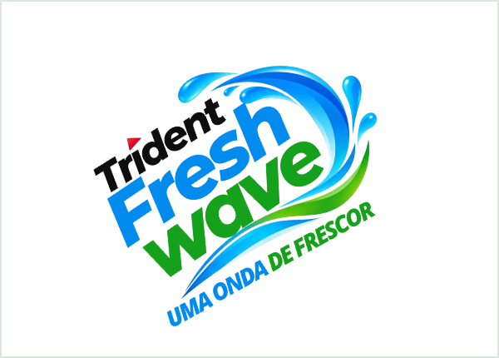

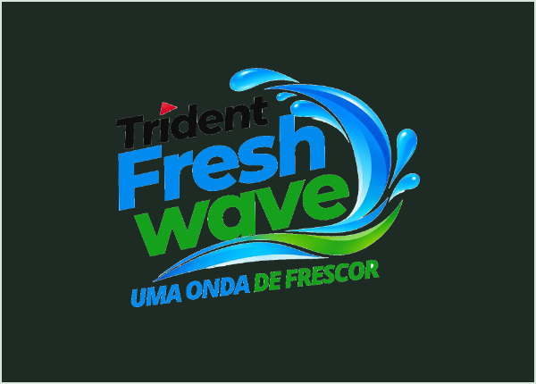
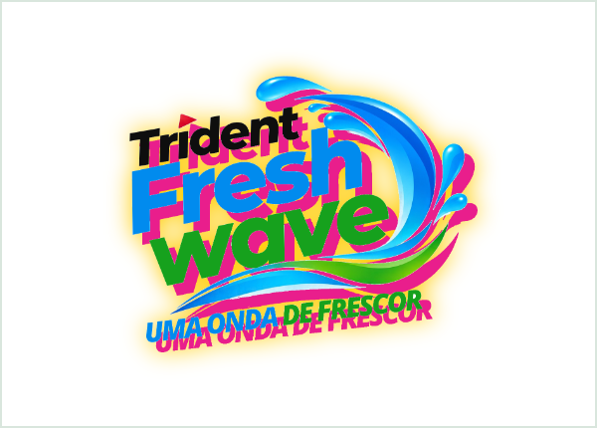
Usos incorretos
Formas de aplicação que não devem ser feitas, para manter a identidade da marca.
✕ Não distorcer
✕ Não alterar as cores
✕ Não girar
✕ Não usar sobre fundo de baixo contraste
✕ Não usar a versão colorida em fundo escuro
✕ Não aplicar sombras ou contornos
15

Slide 16
Aplicações
As aplicações mostram como a identidade se comporta nos pontos de contato do projeto: a lata, os brindes do Clube Fresh Wave e os materiais de ponto de venda, como o cartaz do sorteio na feira.
16

Slide 17
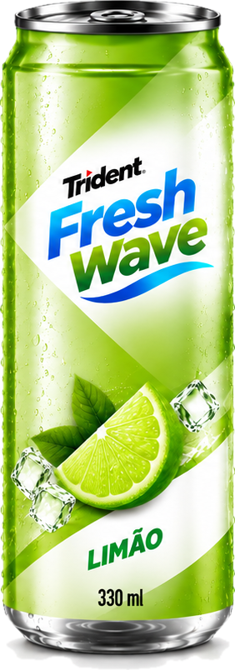
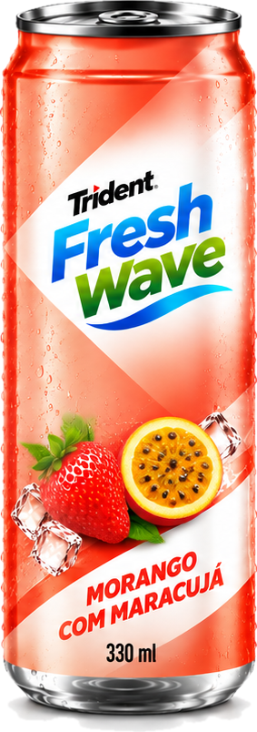
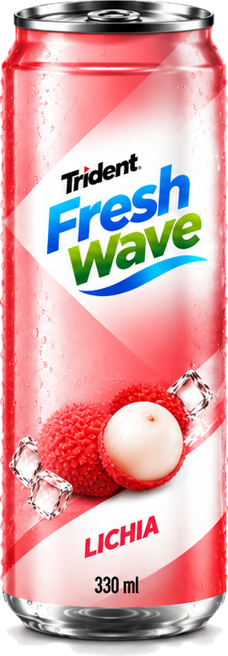
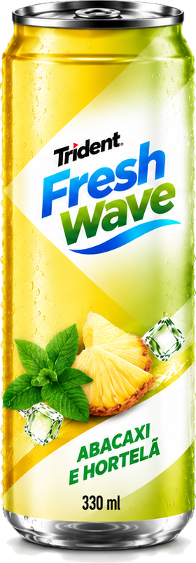
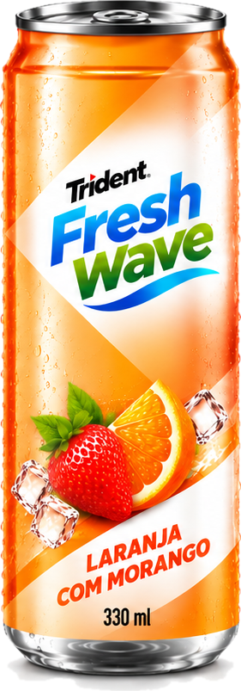
Embalagem
Latas de 330 ml, uma cor por sabor. A marca aparece sempre em destaque, no mesmo ponto da lata.
Limão
Morango com maracujá
Lichia
Abacaxi e hortelã
Laranja com morango
17

Slide 18
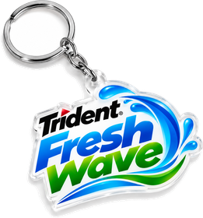
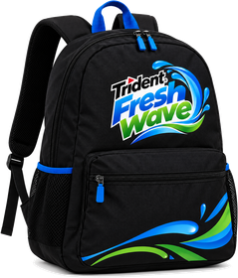
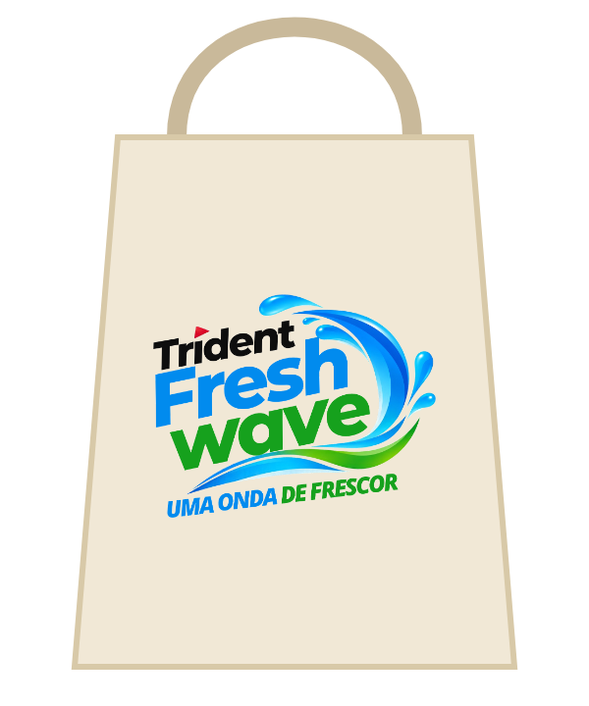
Brinde
Itens do Clube Fresh Wave e do sorteio da feira.
Chaveiro
Mochila
Ecobag
18

Slide 19
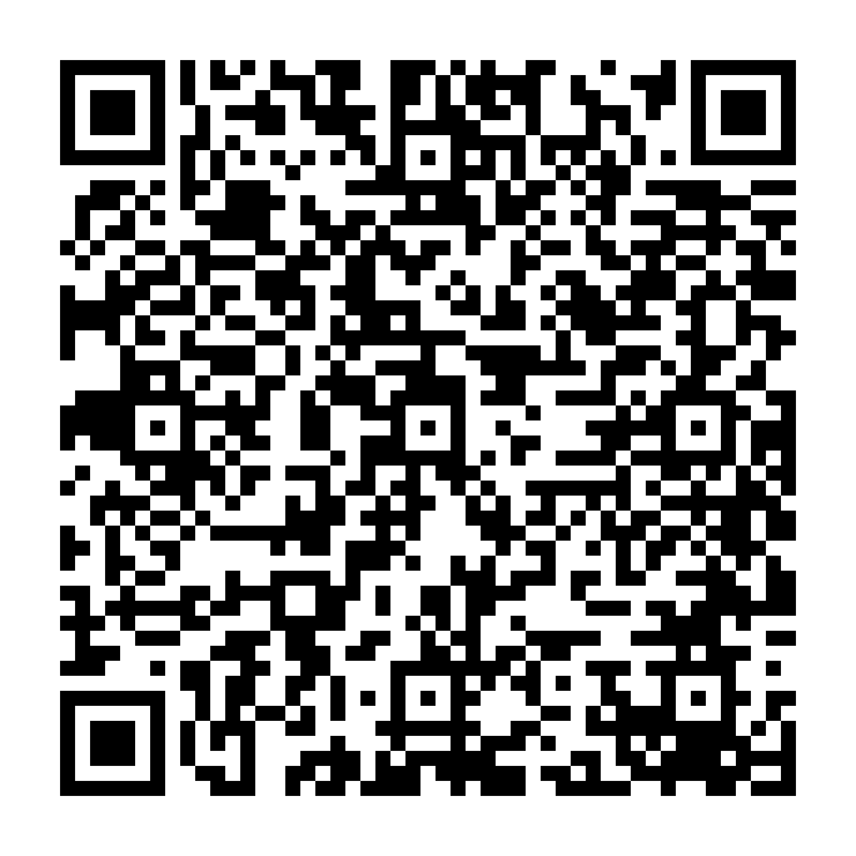

MPDV
Material de ponto de venda: cartaz do sorteio e testeira do estande.
Estande
Fresh Wave
Participe do
sorteio de ecobags
Testeira do estande
Aponte a câmera e cadastre-se
Cartaz A4 do sorteio
19

